Slide 1
史都華平台自動控制
第三組
N16054564 詹上緣
N16054530 林德祐

Slide 2
目錄
研究動機
問題與目標
研究方法與設計
結果與討論
結論

Slide 3
研究動機
Notes:
降低製程的複雜度
降低加熱器的功耗

Slide 4
設計一

Slide 5
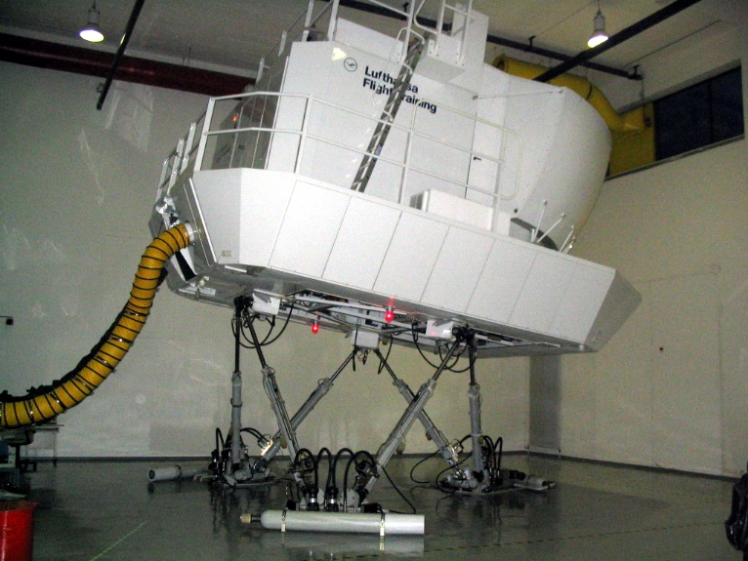
史都華平台
史都華平台為一六軸並聯式的運動平台，
六個致動器控制位置
由十二個萬向接頭與可動板及固定板所組成
前後移動(Surge)、左右橫移(Sway)、升降起伏(Heave)、左右側傾(Roll)、前後翻滾(Pitch)、左右平擺(Yaw)等運動。
https://en.wikipedia.org/wiki/Stewart_platform
Flight simulation

Slide 6
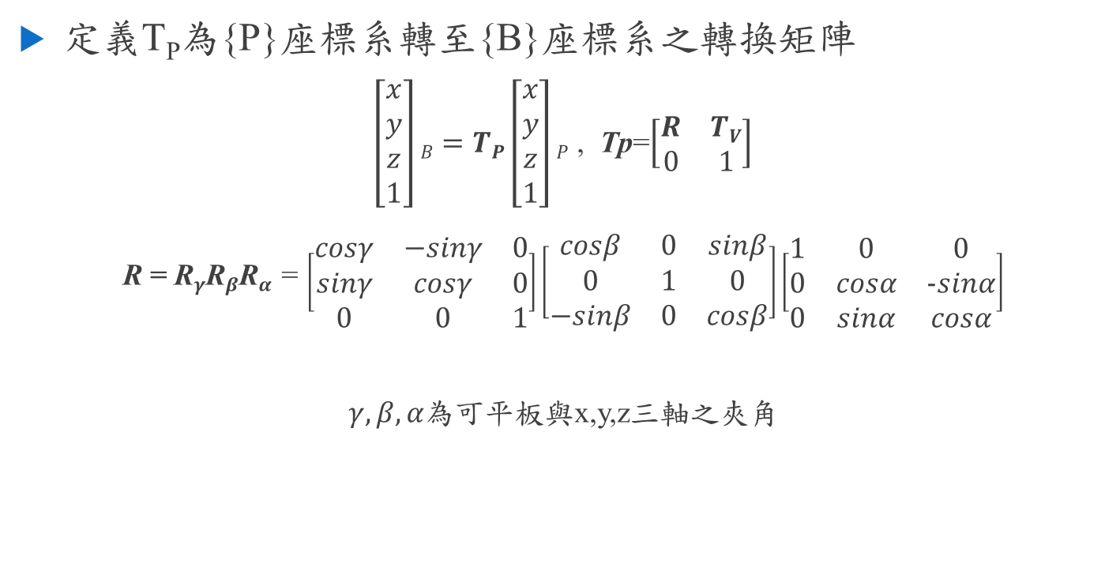
轉換矩陣
定義T_{P}為{P}座標系轉至{B}座標系之轉換矩陣
$\left[\begin{aligned}x \\ y \\ z \\ 1\end{aligned}\right]B=TP\left[\begin{aligned}x \\ y \\ z \\ 1\end{aligned}\right]P$ , Tp=$\left[\begin{matrix}R & TV \\ 0 & 1\end{matrix}\right]$
R = R$γ$R$β$R$α$ = $\left[\begin{matrix}cosγ & −sinγ & 0 \\ sinγ & cosγ & 0 \\ 0 & 0 & 1\end{matrix}\right]\left[\begin{matrix}cosβ & 0 & sinβ \\ 0 & 1 & 0 \\ −sinβ & 0 & cosβ\end{matrix}\right]\left[\begin{matrix}1 & 0 & 0 \\ 0 & cosα & -sinα \\ 0 & sinα & cosα\end{matrix}\right]$
$γ,β,α$為可平板與x,y,z三軸之夾角

Slide 7
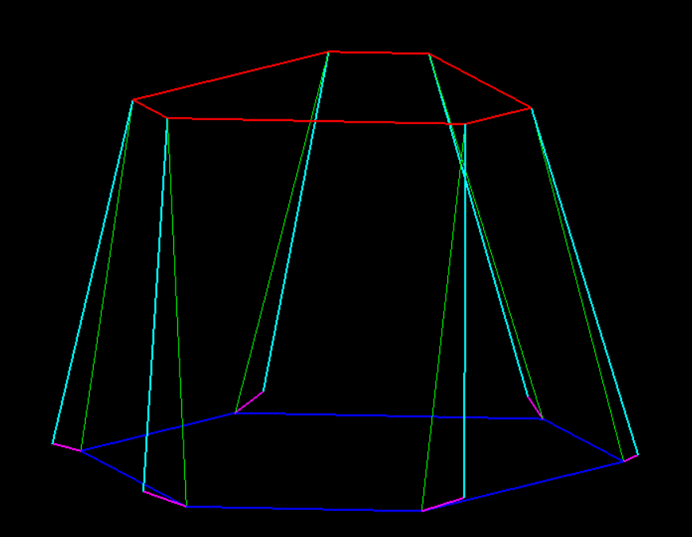
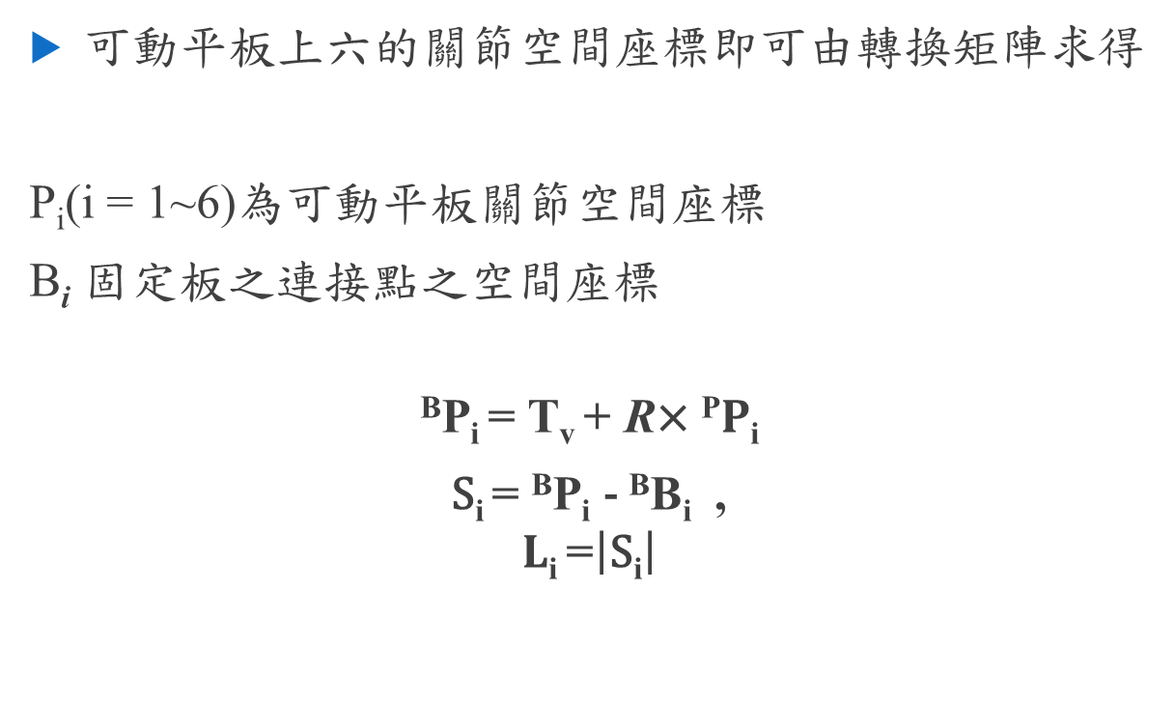
可動平板姿態
可動平板上六的關節空間座標即可由轉換矩陣求得
P_{i}(i = 1~6)為可動平板關節空間座標
$\text{B}\text{i}$ 固定板之連接點之空間座標
$$\text{B}\text{P}\text{i} \text{=} \text{T}\text{v} \text{+} \text{R}\text{×} \text{P}P\text{i}$$
$\text{S}\text{i}\text{ = }\text{B}\text{P}\text{i} \text{- }\text{B}\text{B}\text{i}$ ,
$$L\text{i}\text{ =}\left|\text{S}\text{i}\right|$$
P₅
P₀
P₄
P₁
P₃
P₂
B₀
B₅
B₄
B₃
B₁
B₂

Slide 8
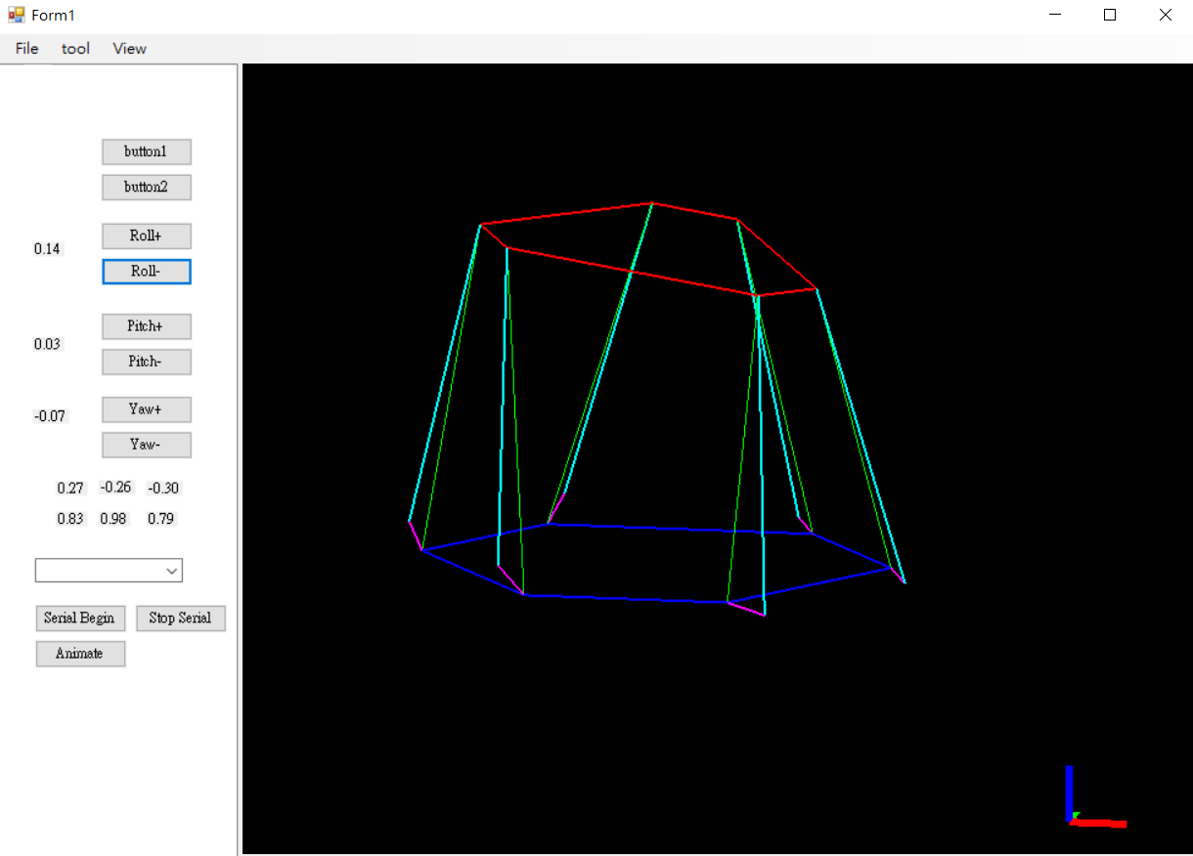
程式模擬
以Windows form開發
驗證數學模型正確
測試前後移動(Surge)、左右橫移(Sway)、升降起伏(Heave)、左右側傾(Roll)、前後翻滾(Pitch)、左右平擺(Yaw)等運動

Slide 9
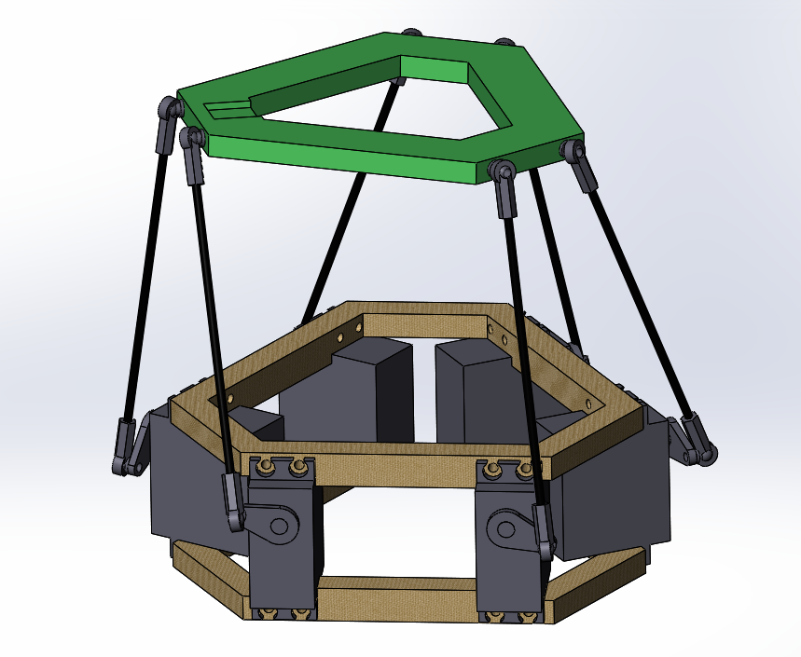
機構設計
以六顆伺服馬達取代六個線性致動器
依照程式模擬的參數設定可動平板、固定板、連接桿尺寸
可動平板

Slide 10
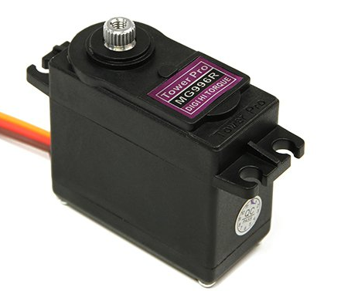
伺服馬達(servo motor)
其組成包含直流馬達、減速齒輪、電位計、控制電路
輸入PWM訊號，內部電路依不同脈衝寬度控制馬達轉動至不同角度
內部控制電路以電位計電壓作為角度回饋
取得容易價格也較便宜

Slide 11

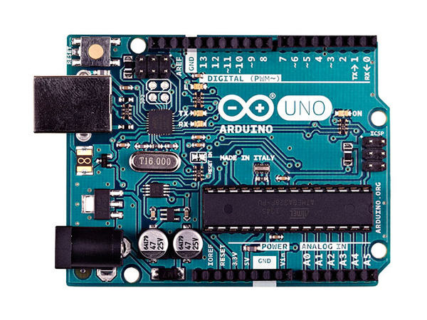
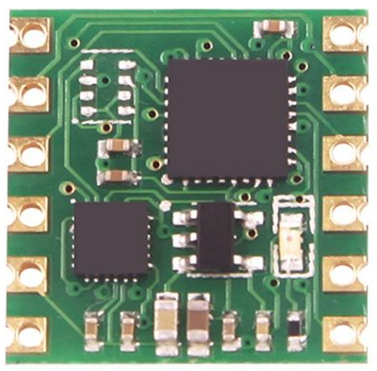
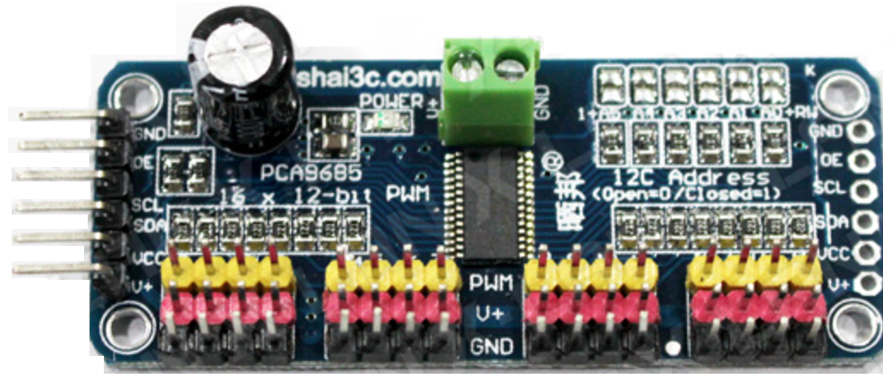
控制電路
將平台逆向運動計算編寫進Arduino單晶片，以PID控制
PCA9685以I2C與Arduino溝通，控制6組馬達
JY901輸出姿態角度，安裝在可動平板上，作為姿態回饋給Arduino姿態測量穩定度：0.01°
JY901
Arduino UNO
PCA9685 PWM驅動板
Notes:
JY901內部包含卡爾曼濾波器

Slide 12
自動平衡
基本動作測試
以JY901姿態回饋，平台自動追隨目標角度

Slide 14
結果與討論

Slide 15
結論

Slide 16
Q&A

